Slide 1
Externe presentatie
Week 14 Groep 4
Akram M’barek 19066171 Richal Rambaran 19029217 Ahmad Alkhatib 18019234 Jesse Huizing 18053580 TJ Herdigein 18140572
vrijdag 09-12-2022

Slide 2
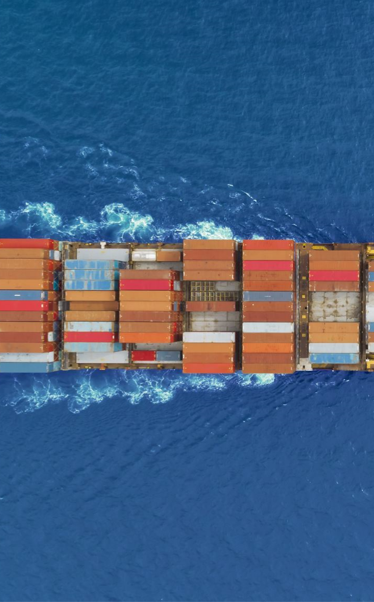
Inhoud
Onderzoek
Reinforcement Learning (RL)
Environment & model
Toekomstige werkzaamheden

Slide 3
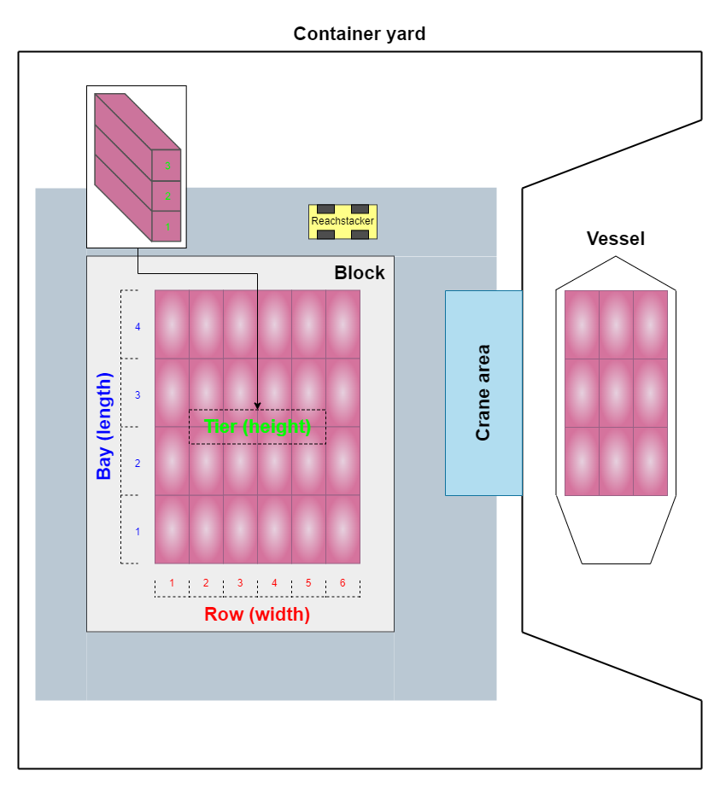
Onderzoek
Container project → optimaliseren plaatsing van containers op de kade
Voortgang Modellen getraind → eerste resultaten vergelijken Research paper eerste opzet
Zie volgende dia’s

Slide 4
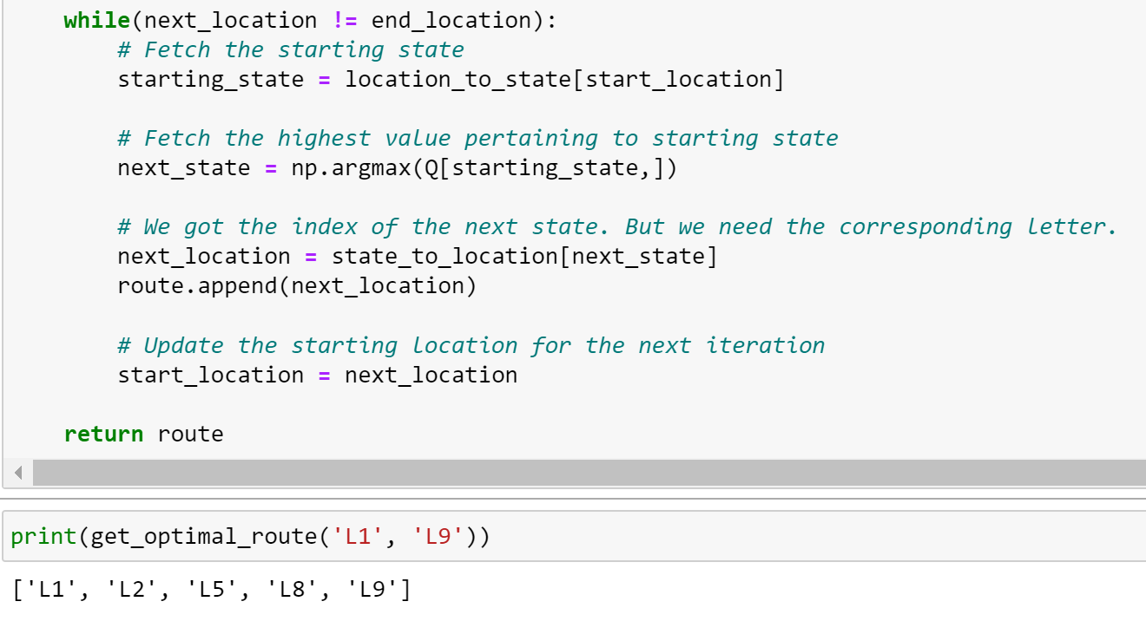
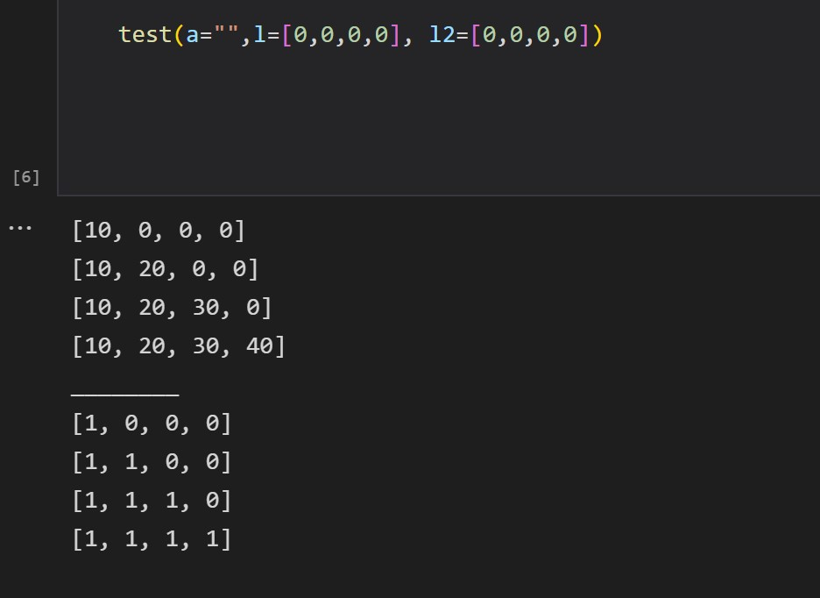
Reinforcement Learning (RL)
Alternatieve implementatie
Nog mee bezig

Slide 5
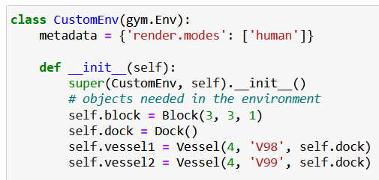
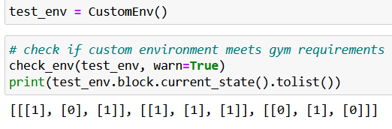
Environment & Model
Huidige implementatie
Environment bruikbaar en makkelijk uit te breiden
Block met alle mogelijke locaties (rows, bays, tiers)
2 vessels (schepen) met aantal containers en container bestemming

Slide 6
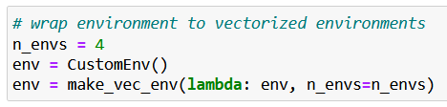
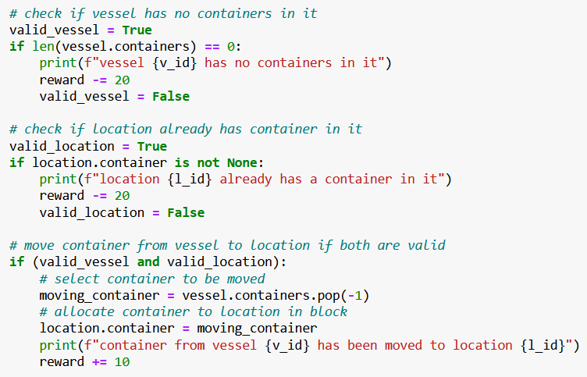
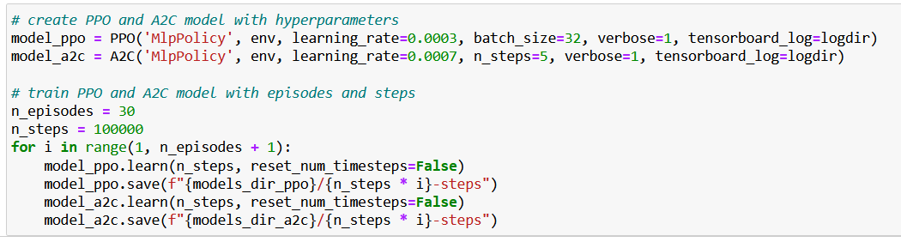
Environment & Model
2 modellen getrained: PPO, A2C
Voor groot aantal episodes getrained
Eerste resultaten

Slide 7
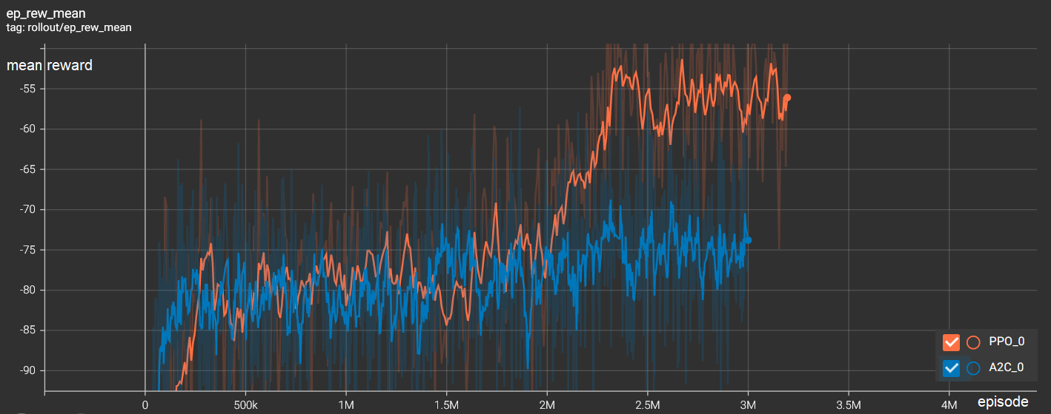
Environment & Model
Na trainen van modellen: gemiddelde reward van episode over aantal episodes

Slide 8
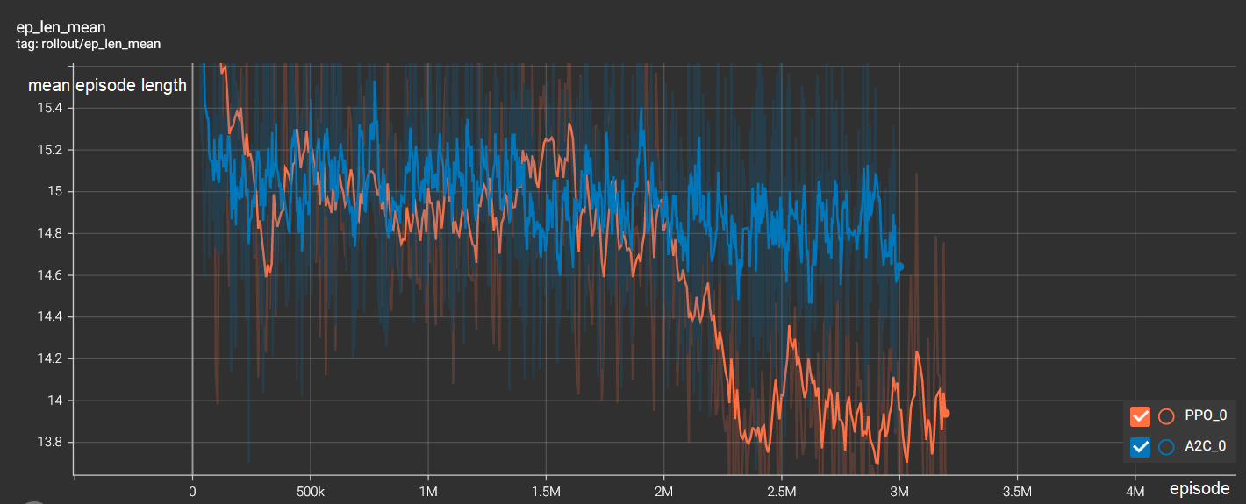
Environment & Model
Na trainen van modellen: gemiddelde lengte van episode over aantal episodes

Slide 9
Environment & Model
Wat nog te doen?
2D naar 3D
Rewardfunctie verfijnen
Hyperparameters tunen
Renderfunctie aanmaken

Slide 10
Toekomstige werkzaamheden
Research paper: gedefinieerde onderdelen verder schrijven
Reinforcement Learning: traintijd reduceren?
Verdere taakverdeling: uitbreiden environment (rekening houdend met tijd)

Slide 11

Vragen

